Slide 1
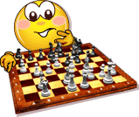
ШАХМАТЫ

Slide 2
ШАХМАТЫ
ШАХ (король)
МАТ (умер)

Slide 3
ка
Как меня зовут?

Slide 4
п
Ч
Т
Р
Н
А
А
У
А
Г

Slide 5
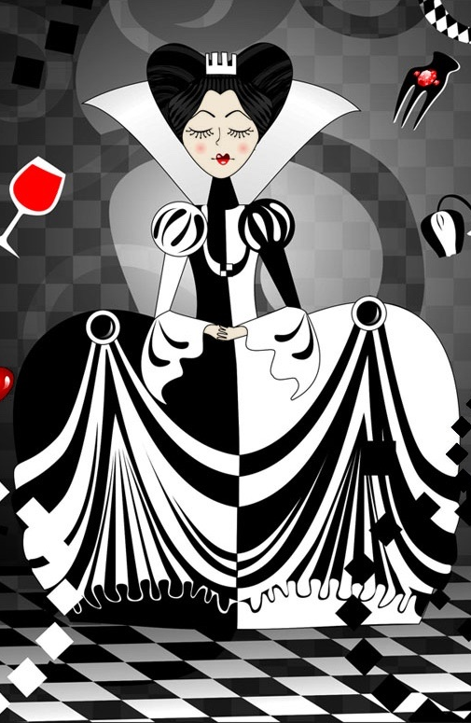
п
ЧАТУРАНГА

Slide 6
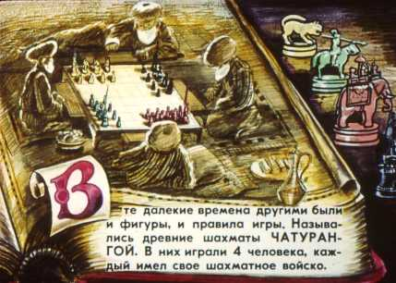

Slide 7
р
п
Первая фигура с заданием:
не синяя, не красная, не ромб и не круг.

Slide 8
Что больше: шахматная доска или шахматное поле?
Что следует за белым полем на шахматной доске?
Что следует за черным полем на шахматной доске?
Сколько всего полей на шахматной доске?
Сколько белых полей?
Сколько черных полей?

Slide 9
ГОРИЗОНТАЛЬ
ВЕРТИКАЛЬ
ДИАГОНАЛЬ
(Командная игра: «Найди дорожки»)

Slide 10
р
п
Вторая фигура с заданием:
Найдите лишнюю фигуру.

Slide 11
Чей след?
п

Slide 12
Чей след?
п

Slide 13
Чей след?
п

Slide 14
Чей след?
п

Slide 15
Чей след?
п

Slide 16
Чей след?
п

Slide 17
Расставь фигуры по силе в порядке их возрастания!

Slide 18
р
п
Следующее задание:
эта фигура красная, но не квадрат.

Slide 19
ШАХМАТЫ
Игра в командах «Шах и мат»

Slide 20
ШАХМАТЫ
ШАХ – угроза Королю.
МАТ -шах, от которого нет спасения

Slide 21
Три защиты от шаха:
1. Уничтожить напавшую фигуры на Кр.
2. Закрыться.
3. Убежать.

Slide 22
ШАХМАТЫ
Игра в командах «Шах или мат»

Slide 23
Динамическая пауза

Slide 24
р
п
У этой фигуры все стороны равны, но это не квадрат.

Slide 25
ШАХМАТЫ
Решение задач.

Slide 26
р
п
Если зря не зазнаваться,
Каждый день тренироваться,
Думать размышлять, играть –
Сильным шахматистом можно стать.

Slide 27
р
п
СЮРПРИЗ!

